Slide 1
La Plataforma de Desarrollo .NET
Presentación del Curso
Docente: Ing. Victor Valotto
2016

Slide 2

Introducción
Presentación Docente.
Presentación Alumno.

Slide 3
Objetivos del Curso
Introducción a las soluciones tecnológicas y principales herramientas de desarrollo de la plataforma .NET.
Estas tecnologías tiene básicamente dos pilares:
el Framework .NET en sus versión 4.0 y 4.5 y
el entorno de desarrollo Visual Studio.
Conceptos de diseño y arquitectura.
Esquemas de desarrollo para los que puede configurarse el entorno de desarrollo.

Slide 4
Características del Curso
Presentaciones conceptuales.
Demostraciones.
No se tiene por objetivo que se aprenda un lenguaje.
Orientación a una visión de Arquitectura y Tecnología.
Muchos temas…

Slide 5
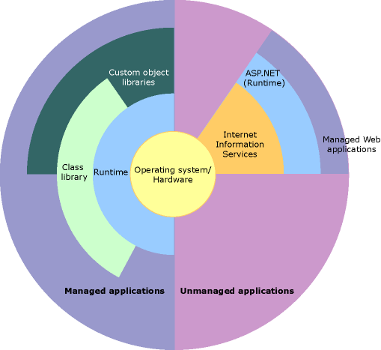
Unidad 1 - El Framework .NET
Este módulo mostrará los aspectos básicos e internos en los que se basa la plataforma. Introducción a la plataforma .NET Los componentes de la plataforma: Common Languaje Runtime (CLR), Base Class Library (BCL), Intermediate Language (IL). Aspectos internos: Reuso de código, Soporte múltiple lenguaje, Garbage Collection, Error-Handling estructurado. Namespaces, Despliegue de aplicaciones .NET, descripción de los assemblies. Aplicaciones Windows Forms. Aplicaciones Web Form

Slide 6
Unidad 1 - El Framework .NET
Referencias
Essential .NET, Volume 1: The Common Language Runtime, By Don Box, Chris Sells, Addison Wesley, November 01, 2002.
.Net Framework Essentials, Thuan L. Thai , Hoang Lam, O'Reilly Media August 2003
Practical .NET2 and C#2, Patrick Smacchia, Paradoxal Press, 2005
CLR via C#, Fourth Edition: Jeffrey Ritcher, Microsoft Press, 2012
.NET Framework Development Center http://msdn.microsoft.com/en-us/netframework/default
Desarrollo .NET http://msdn.microsoft.com/es-es/library/aa139615

Slide 7
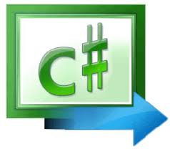

Unidad 2 - Características del Lenguaje C#
Introducción a las bases del Lenguaje c #. El sistema de tipos. Clases y estructuras. Manejo de excepciones. Eventos y delegados . Atributos.
Introducción al IDE de Desarrollo Visual Studio. Ediciones y capacidades básicas

Slide 8
Unidad 2 - Características del Lenguaje
Referencias
Professional C# 2012 and NET 4.5, Christian Nagel, Bill Evjen, Jay Glynn, Karli Watson, Morgan Skinner, John Wiley & Sons, 2013.
MICROSOFT, VISUAL C#® 2010, An Introduction To Object-oriented Programming Fourth Edition, Joyce Farrell, Course Technology, 2011-
Pro C# and the .NET 4.5 Framework, Sixth Edition, Andrew Troelsen, Press, 2012

Slide 9
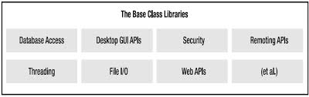
Unidad 3: La librería de Clases .NET
Revisión de las componentes de liberias prinicpales del framework NET. Colecciones de datos. Streams en .NET. Acceso al sistema de archivos. Acceso a Internet.

Slide 10
Unidad 3: La librería de Clases .NET
Referencias
Professional C# 2012 and NET 4.5, Christian Nagel, Bill Evjen, Jay Glynn, Karli Watson, Morgan Skinner, John Wiley & Sons, 2013.
MICROSOFT, VISUAL C#® 2010, An Introduction To Object-oriented Programming Fourth Edition, Joyce Farrell, Course Technology, 2011-
Pro C# and the .NET 4.5 Framework, Sixth Edition, Andrew Troelsen, Press, 2012

Slide 11
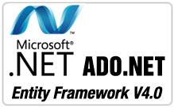
Unidad 4: Acceso a Datos
Este módulo mostrará cuales son las herramientas que ofrece la plataforma .NET para la implementación de la persistencia de datos y diferentes mecanismos de acceso a datos. Introducción a ADO.NET. Acceso a datos manual. Acceso a datos con Visual Studio 2010. Introducción a LINQ: LINQ to SQL. Introducción a Enity Framework.Para qué LINQ . LINQ to Objects. LINQ to XML . LINQ y ADO.NET . LINQ to DataSet. LINQ to SQL.LINQ to Entities.

Slide 12
Unidad 4: Acceso a Datos
Referencias
Microsoft Visual Studio® 2010 - A Beginner’s Guide, Joe Mayo, 2010 by The McGraw-Hill
Microsoft® ADO.NET 4, Step by Step, Tim Patrick, 2010, O’Reilly Media.
Pro Entity Framework 4.0, Scott Klein, 2010., Apress
ADO.NET MSDN, http://msdn.microsoft.com/es-es/library/e80y5yhx(v=vs.80).aspx
Entity Framework MSDN, http://msdn.microsoft.com/en-us/library/gg696172(v=vs.103).aspx
Data Developer Center, http://msdn.microsoft.com/en-us/data/ef.aspx

Slide 13

Unidad 5: Fundamentos del Desarrollo de Aplicaciones Web
Introducción al desarrollo con ASP.NET. Los controles de ASP.NET. Los controles de usuario. Técnicas de trabajo y consejos varios. Páginas principales o Master Pages. Temas y Skins. Estado de las aplicaciones . Seguridad de las aplicaciones

Slide 14
Unidad 5: Fundamentos del Desarrollo de Aplicaciones Web
Referencias:
Beginning ASP.NE T 4: in C# and VB, Imar Spaanjaars, Wiley Publishing, Inc., 2010.
Sitio Oficial de ASP.NET: http://www.asp.net/

Slide 15

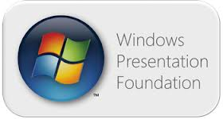
Unidad 6: La Capa de presentación: WPF, MVC
Esta Unidad presentará el uso de diferentes tecnologías para para construcción de aplicaciones pero centrada en la interfaz de usuario: Windows Presentation Foundation (WPF) y ASP.NET MVC (Model-View-Controller).
Construcción de Aplicaciones Desktop con Windows Presentation Foundation (WPF): Entendiendo el Layout, Usando controles WPF, trabajando con datos. Creando Aplicaciones ASP.NET MVC: Entendiendo MVC, Creando Modelos, Construyendo controladores, Mostrando Vistas.

Slide 16
Unidad 6: La Capa de presentación: WPF, MVC
Referencias:
Microsoft Visual Studio® 2010 - A Beginner’s Guide, Joe Mayo, 2010 by The McGraw-Hill
Professional WPF Programming:.NET Development with the Windows® Presentation Foundation, Chris Andrade, Shawn Livermore, Mike Meyers, Scott Van Vliet, 2007 by Wiley Publishing.
Microsoft .NET Framework 3.5 - Windows® Presentation Foundation, Matthew Stoecker, Training Kit, 2008 Microsoft Press
Sitio Oficial WPF, http://windowsclient.net/
Sitio Oficial MCV Asp.NET, http://www.asp.net/mvc

Slide 17

Unidad 7: La capa de servicios: Introducción a WCF
Este módulo presentará el modelo de programación de la plataforma .NET para desarrollos SOA con Windows Communication Foundation (WCF). Introducción y Conceptos Básicos, Definir el Contrato (ServiceContract), Implementar el Contrato (ServiceContract), Configurar el Servicio, Diseñar una aplicación Hosting del servicio, Diseñar una aplicación cliente del servicio.

Slide 18
Unidad 7: La capa de servicios: Introducción a WCF
Referencias
Microsoft Visual Studio® 2010 - A Beginner’s Guide, Joe Mayo, 2010 by The McGraw-Hill
Programming WCF Services Third Edition, Juval Löwy, 2010 by O’Reilly Media.
Sitio Oficial de WCF: http://msdn.microsoft.com/en-us/netframework/aa663324.aspx

Slide 19


Unidad 8: Aspectos transversales: Enterprise Library
Este módulo presenta un conjunto de soluciones reusables orientadas a resolver aspectos transversales de las aplicaciones reunidas en lo que se denomina Enterprise Library. ¿Qué es Entreprise Library? Fundamentos. Configuración. Bloques constitutivos: Caching, Criptagrafia, Acceso a Datos, Manejo de Excepciones, Logging, Politica de inyección, Seguridad, Unity, Validación.

Slide 20
Unidad 8: Aspectos transversales: Enterprise Library
Referencias
Developer’s guide to microsoft® enterprise library, Alex Homer, 2010 Microsoft.
Microsoft Enterprise Library 5.0, 2010 by Microsoft Corporation.
Patterns and Practices, http://msdn.microsoft.com/en-us/practices/bb190332.aspx
Sitio de EL, http://entlib.codeplex.com/

Slide 21
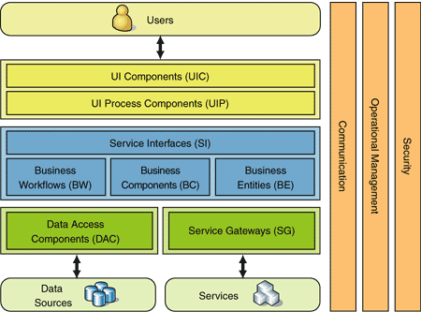
Unidad 9: Soluciones de Arquitectura
Este módulo presentará una reseña de diferentes patrones y principios que provee las bases para el diseño y arquitectura para las soluciones. Conceptos de arquitectura. Fundamentos de diseño: Arquitectura en capas: Presentación, Negocio, Datos, Servicios. Diseño de Componentes: Presentación, Negocio, Entidades, Workflow, Datos, Aspectos Transversales. Arquetipos de aplicaciones.

Slide 22
Unidad 9: Soluciones de Arquitectura
Referencias
Application Architecture for .NET: Designing Applications and Services, 2002 Microsoft Corporation.
Microsoft Application Architecture Guide., 2da Edición, 2009 Microsoft Corporation.
Guía de Arquitectura N-Capas orientada al Dominio con .NET 4.0, César de la Torre Llorente, Unai Zorrilla Castro, Javier Calvarro Nelson, Miguel Ángel Ramos Barroso, 2010, por Microsoft Ibérica
Patterns and Practices, http://msdn.microsoft.com/en-us/practices/bb190332.aspx
Proyecto N-Layered SampleApp http://microsoftnlayerapp.codeplex.com/

Slide 23


Módulo 10: Herramienta de Calidad de Código: Pruebas y Métricas
Este módulo presenta que herramientas provee del IDE de desarrollo para mejorar la calidad de construcción de software: Pruebas unitarias y Análisis de Métricas de código. Prueba unitaria. Ejemplo de creación de pruebas unitarias. Proyecto de pruebas. Ejecución de análisis de código. Salida de análisis de Código. Herramienta de generación métricas de software para proyectos .NET.

Slide 24
Módulo 10: Herramienta de Calidad de Código: Pruebas y Métricas
Referencias.
Sitio de NDepend, http://www.ndepend.com/
Application Lifecycle Management with Visual Studio® 2010, Mickey Gousset , Brian Keller, Ajoy Krishnamoorthy, Martin Woodward, 2010 by Wiley Publishing.

Slide 25
Cronograma
Fecha | Tema | Trabajo Práctico
10/3/16 | Introducción
17/3/16 | Unidad 1 - El Framework .NET
24/3/16
31/3/16 | Unidad 2 - Características del Lenguaje C# | Presentación Trabajo Práctico
7/4/16 | Unidad 3 - La librería de Clases .NET
14/4/16 | Unidad 4 - Acceso a Datos | H1: Devolución Casos de Uso
21/4/16
28/4/16 | Unidad 5 - Fundamentos de Aplicaciones Web | H2: Devolucion de Modelos de Datos
5/5/16
12/5/16 | Unidad 6 - La Capa de Presentación | H3: Devolución de Diseño de Entidades y Acceso a Datos
19/5/16
26/5/16 | Unidad 7 -La Capa de Servicios | H4: Devolución Diseño IU Seleccionada
2/6/16 | Unidad 8 - Aspectos Transversales
9/6/16 | Unidad 9 - Soluciones de Arquitectura | H5: Devolución Diseño Logging
16/6/16 |  | Entrega TP Final

Slide 26
Evaluación
Regularización: Aprobación del Trabajo Práctico.
Condiciones de Evaluación a Definirse.
Promoción: Promedio de evaluación de los hitos y Trabajo Práctico igual o superior a 8.
No presentar el hito, significa hito no evaluado, pero participa del cálculo.

Slide 27
Herramientas
Visual Studio 2015 Community:
https://www.visualstudio.com/en-us/products/visual-studio-community-vs.aspx
Herramienta de Modelado
Visual Paradigm –Community Edition.
http://www.visual-paradigm.com/download/community.jsp
Control de Versiones:
Repositorio Central: Github: https://github.com/
Cliente: https://windows.github.com/
SourceTree: http://www.sourcetreeapp.com/

